Slide 1
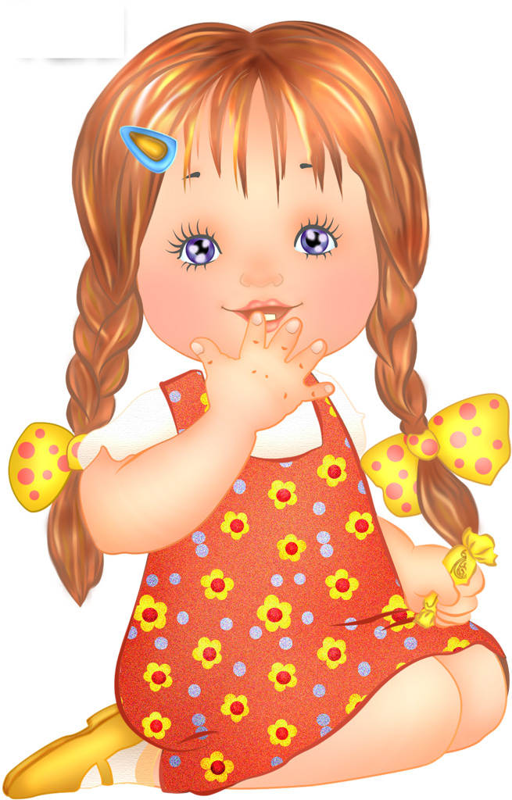
Автоматизация звука р
в словах и предложениях

Slide 2
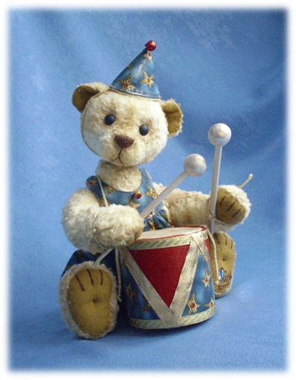
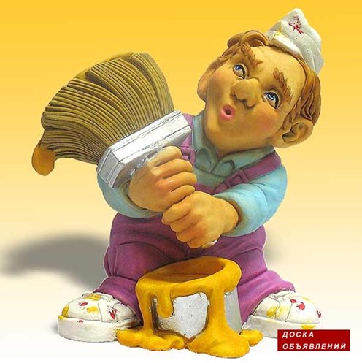
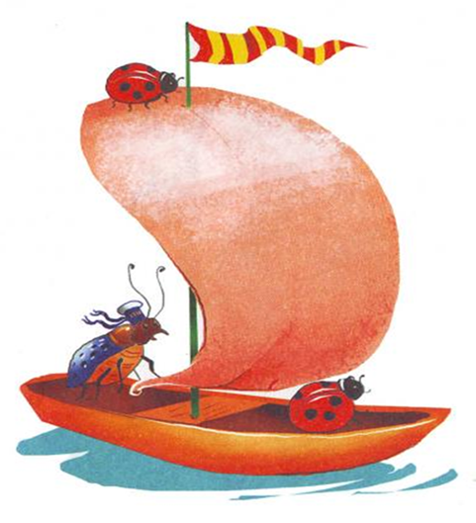
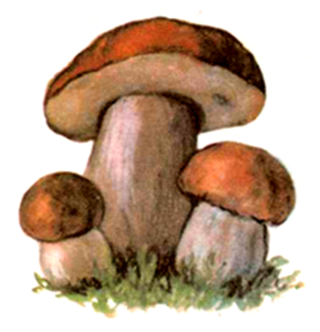
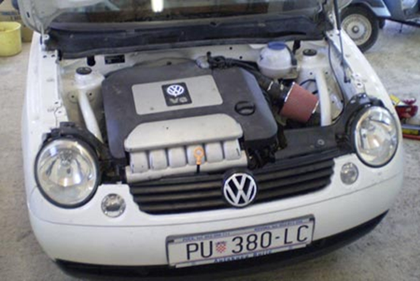
Делаем артикуляционную гимнастику

Slide 3
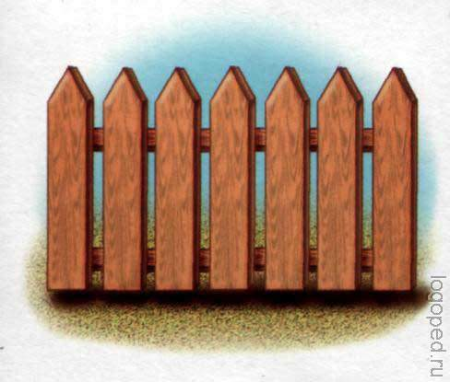
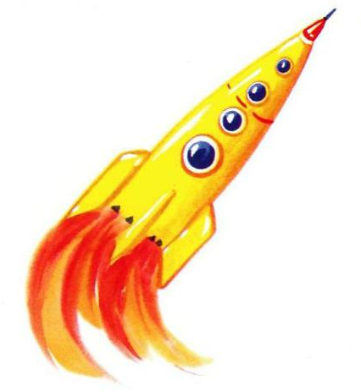
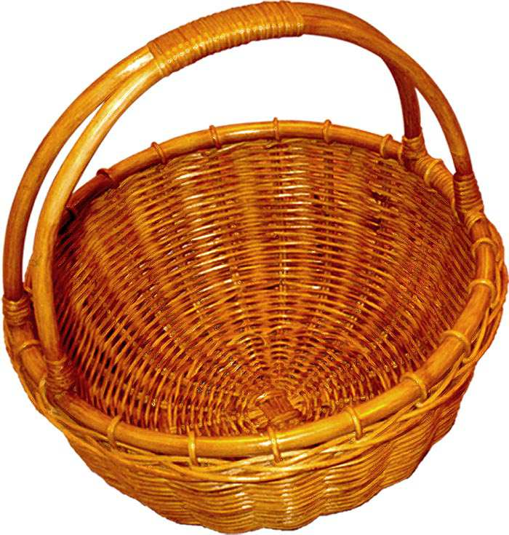
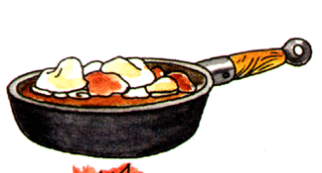
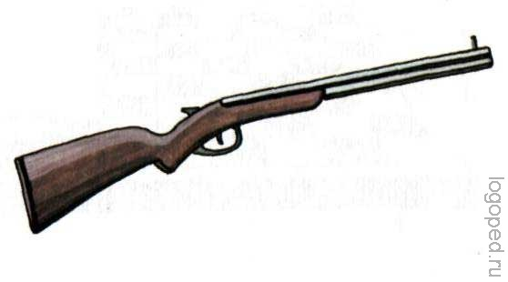
Назови картинки со звуком р,
определи место звука в слове.

Slide 4
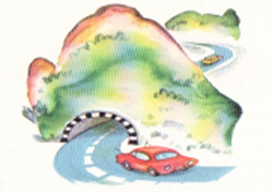
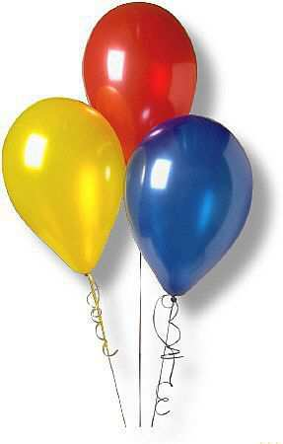
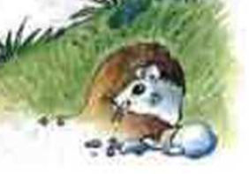
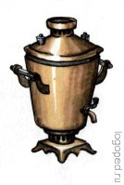
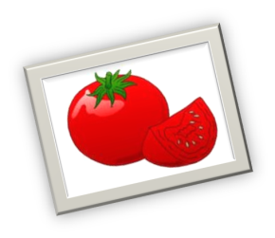
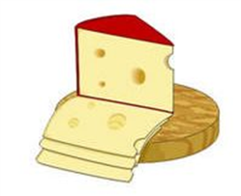
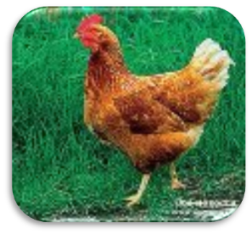
Ра-ра-ра - за мостом стоит ..
Ро-ро-ро – потерял петух …
Ры-ры-ры – у ребят в руках …
Ру-ру-ру – мышка спряталась в …
Ар-ар-ар – горячий …
Ор-ор-ор - спелый …
Ыр-ыр-ыр – на столе…
Ур-ур-ур мы кормили …

Slide 5
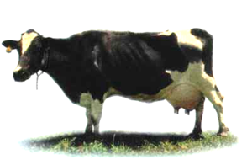
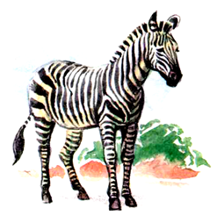
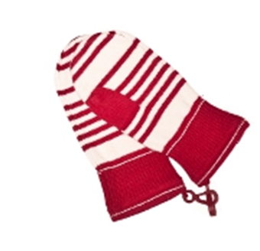
Кто живёт в воде?
Как называется цветок с
жёлтой серединкой и
белыми лепестками?
Какое домашнее животное
даёт человеку молоко?
Как называется маленькая
лошадка в полоску?
Что надевают зимой на руки?

Slide 6
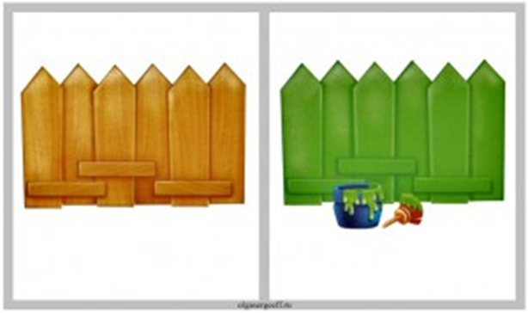
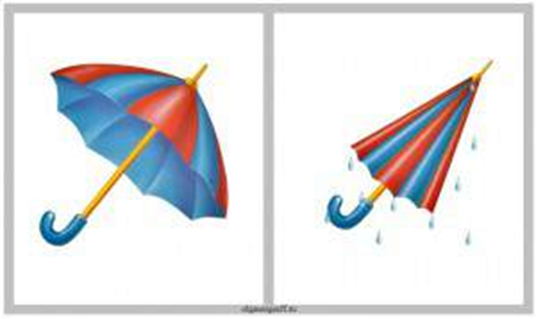
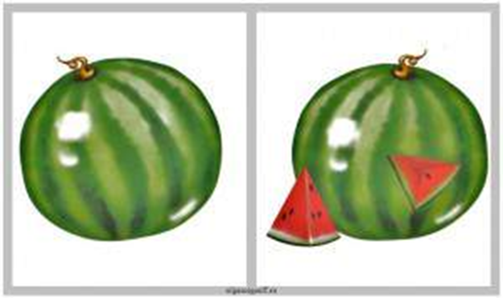
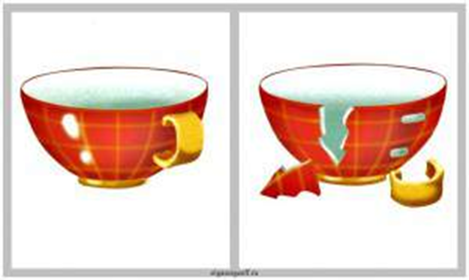
Игра «Что изменилось»

Slide 7
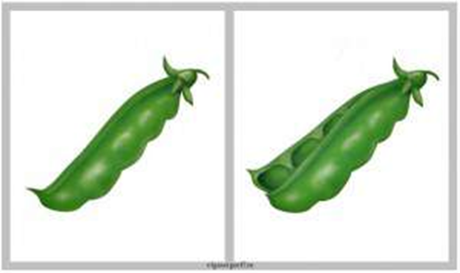
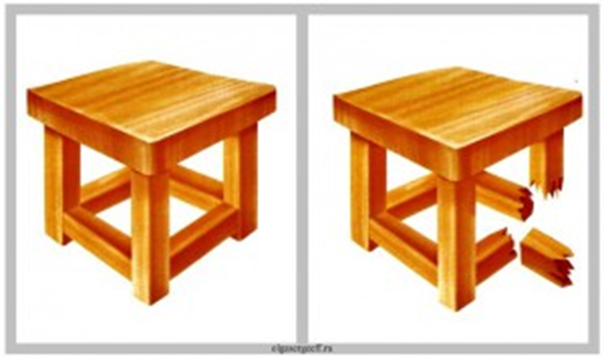
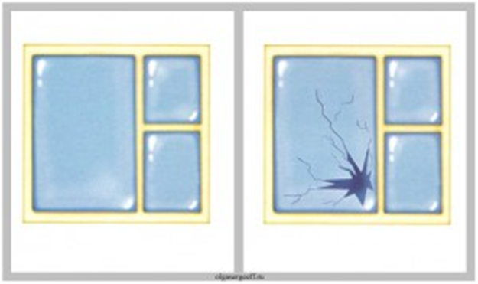
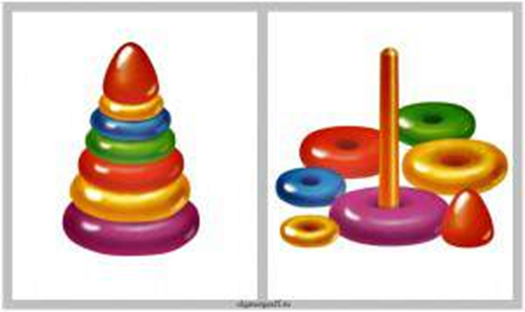

Slide 8
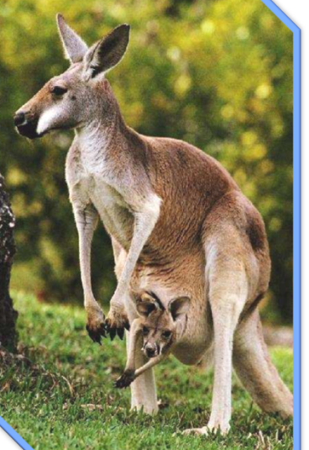
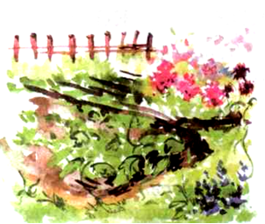
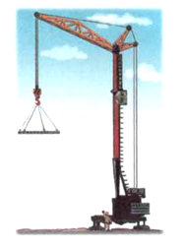
Носит мама – кенгуру
В теплой сумке детвору.
И ребятки кенгурятки
Целый день играют в прятки.
К нам во двор забрался крот.
Роет землю у ворот.
Тонна в рот земли войдет,
Если крот откроет рот.
Есть у Раи огород,
Там морковка и горох,
Справа огород Федоры.
В основном там помидоры.
Кран обходится без рук,
Вместо рук у крана крюк.

Slide 9
МОЛОДЕЦ!!!

